Slide 1
يسوع يشفي المرضى

Slide 2
شفاء أعمى أريحا برتلماوس
شفاء أبرص
شفاء مقعد
( المدلى من السقف)

Slide 3
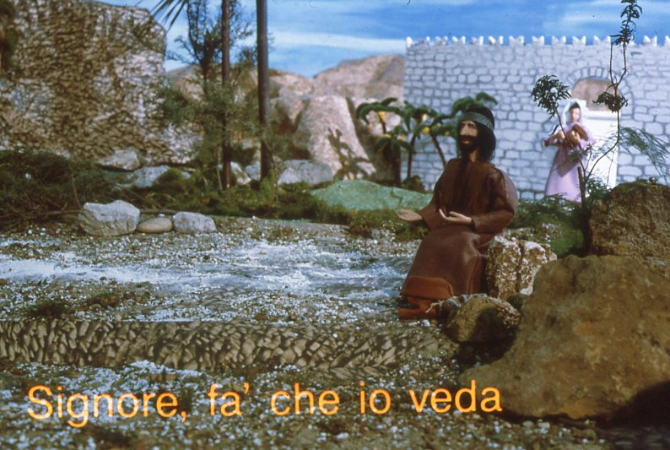
يسوع يشفي المرضى

Slide 4
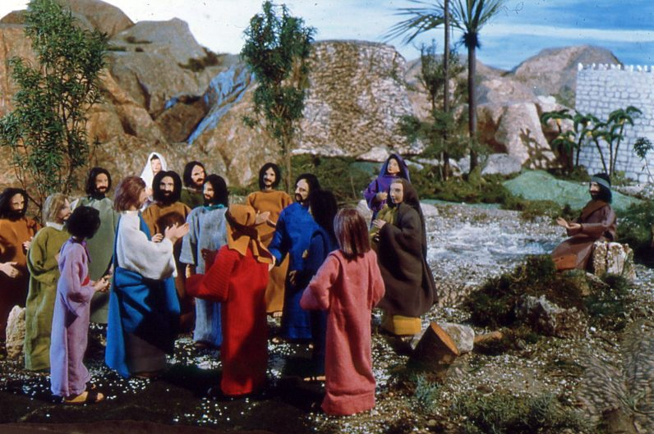
اقترب يسوع من أريحا وكان رجل أعمى جالسا على جانب الطريق يستعطي

Slide 5
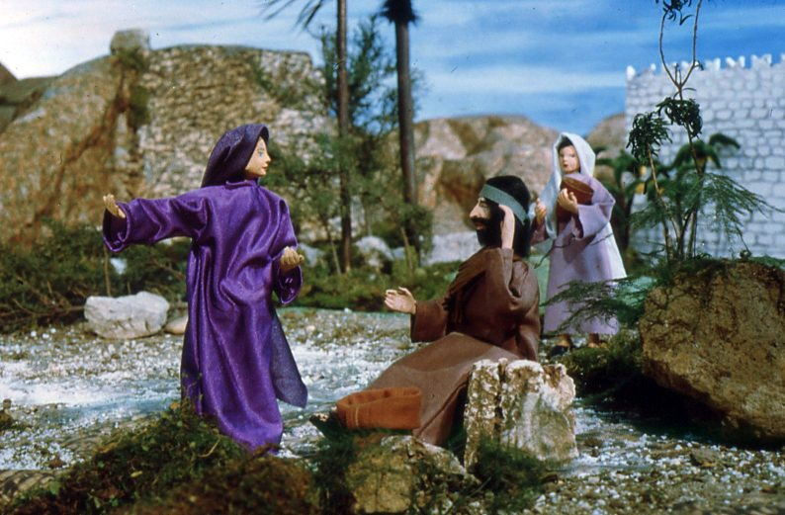
فلما سمع صوت جمع يمر بالمكان أستخبر عن ذلك ما عسى أن يكون فأخبروه أن يسوع الناصري مار من هناك

Slide 6
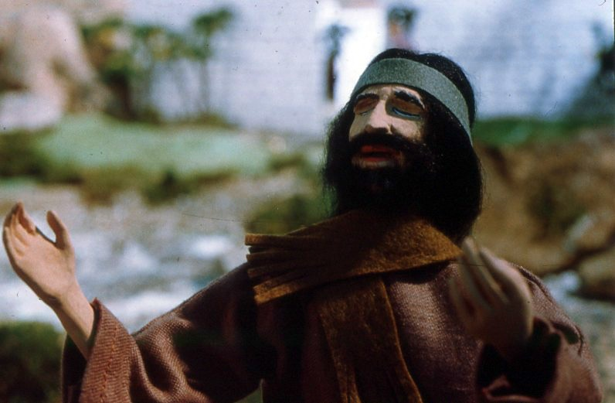
فأخذ الأعمى يصيح فيقول :“ رحماك يا يسوع ابن داود

Slide 7
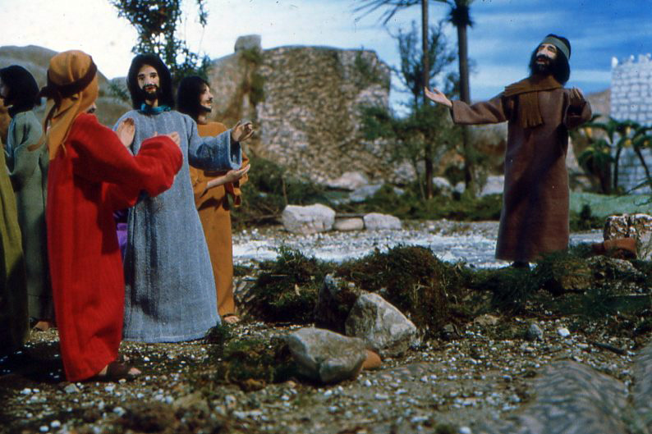
فانتهره الذين يسيرون في المقدمة ليسكت فصاح أشد الصياح قال :“ رحماك يا ابن داود

Slide 8
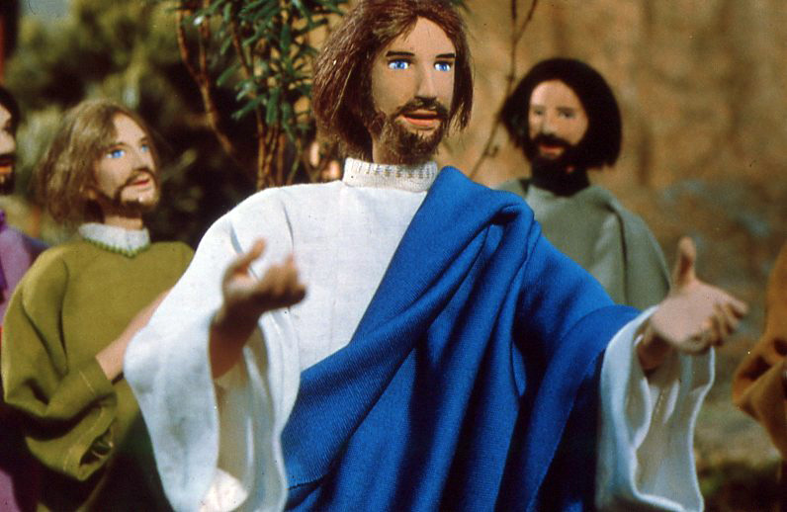
فوقف يسوع وأمر بأن يؤتى به

Slide 9
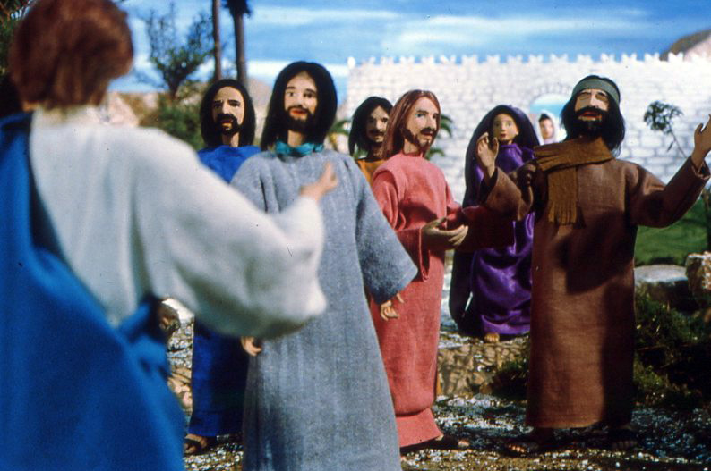

Slide 10
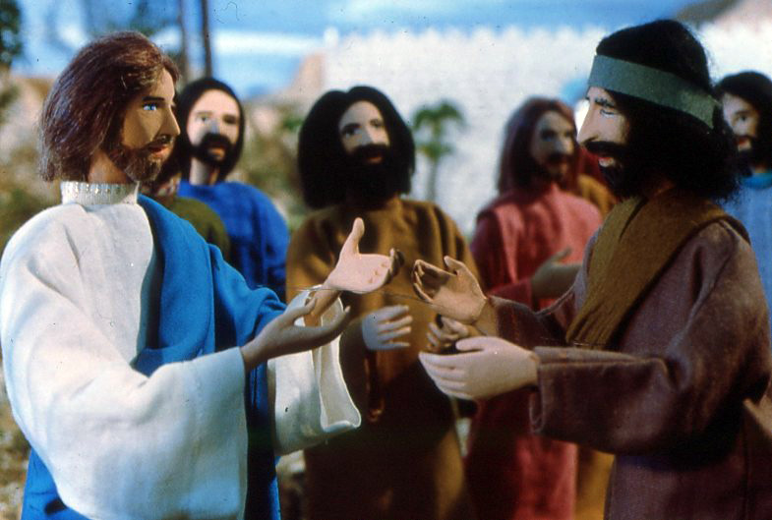
فلما دنا سأله :“ ماذا تريد أن أصنع لك ” ؟

Slide 11
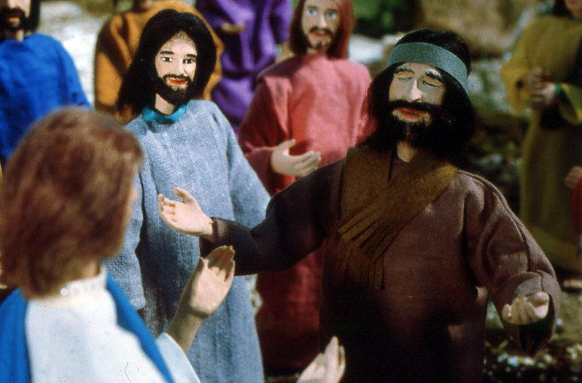
يا رب أن أبصر

Slide 12
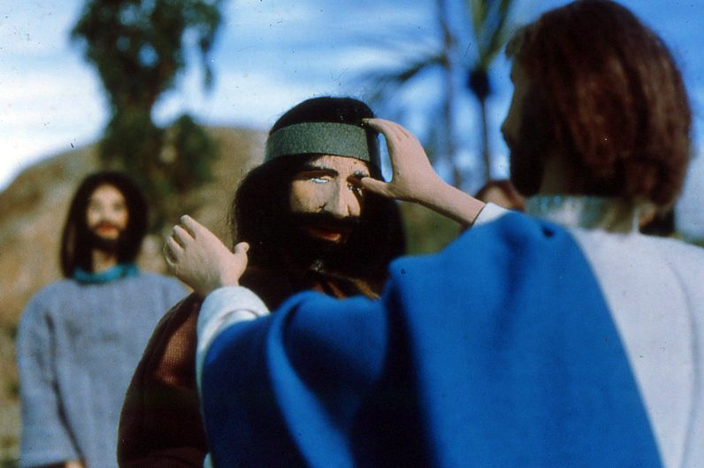
فقال له يسوع : ” أبصر ايمانك خلصك“

Slide 13
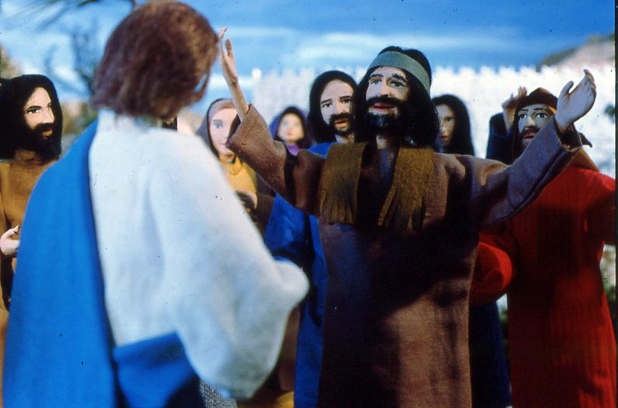
فأبصر من وقته وتبعه وهو يمجد الله

Slide 14
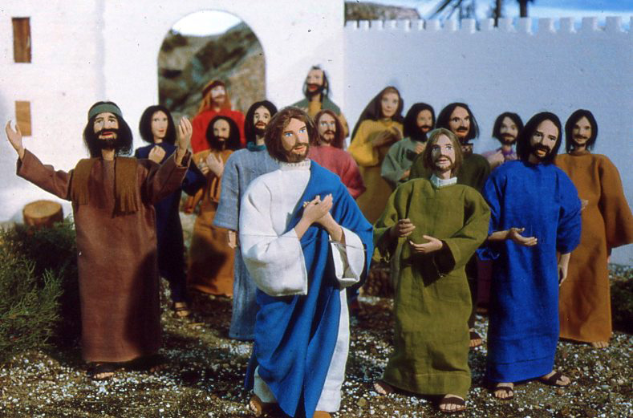
ورأى الشعب بأجمعه ما جرى فسبح الله.

Slide 15
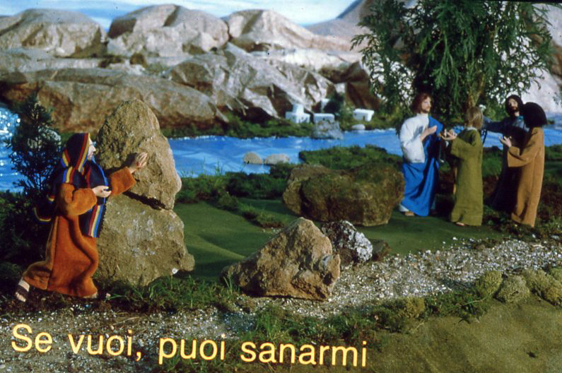
شفاء أبرص

Slide 16
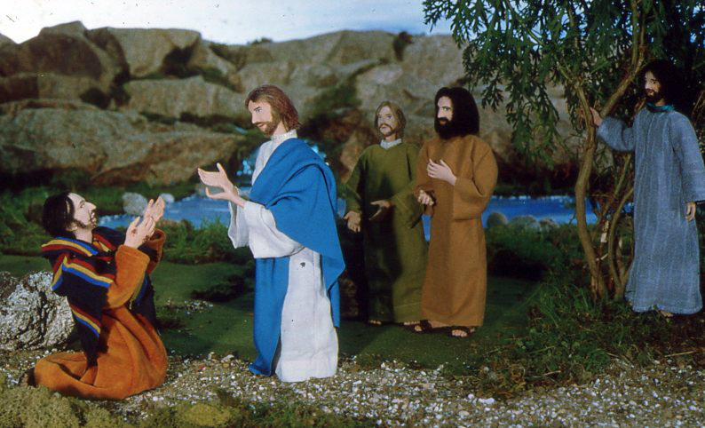
بينما كان يسوع في بعض مدن الجليل اذا برجل قد غطى البرص جسمه فلما رأى يسوع سقط على وجهه وسأله

Slide 17
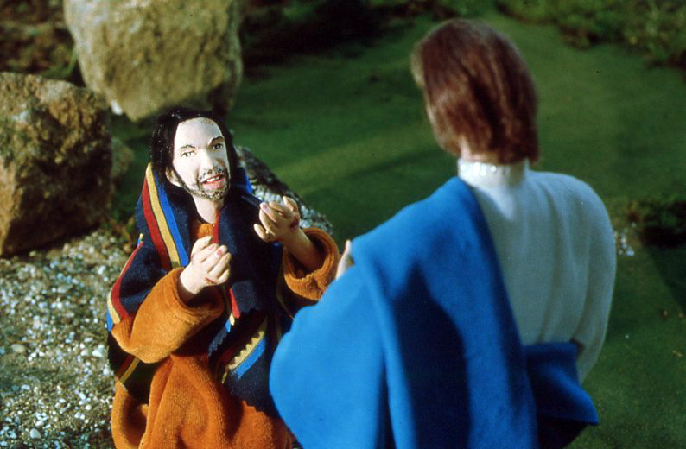
“ يا رب ان شئت فأنت قادر على أن تبرئني”

Slide 18
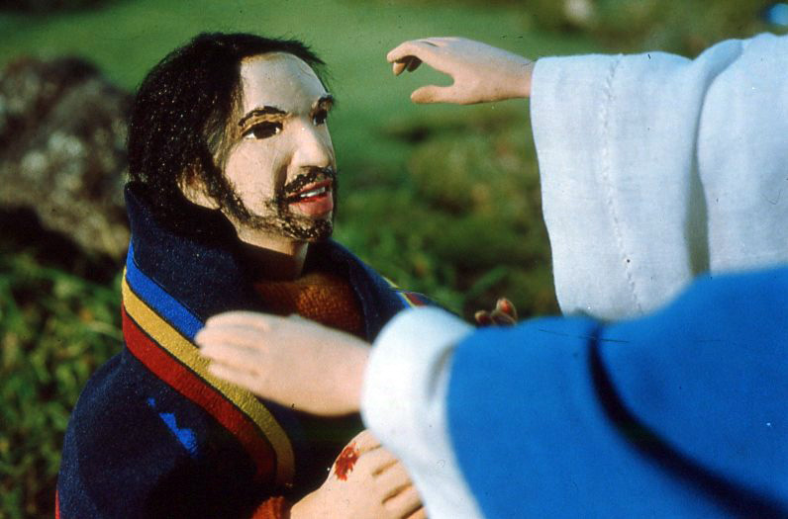
فمد يده فلمسه وقال : ” قد شئت , فابرأ ” فزال عنه البرص لوقته

Slide 19
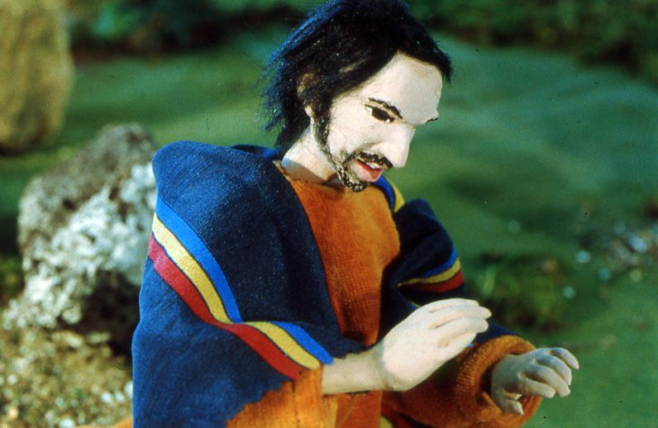

Slide 20
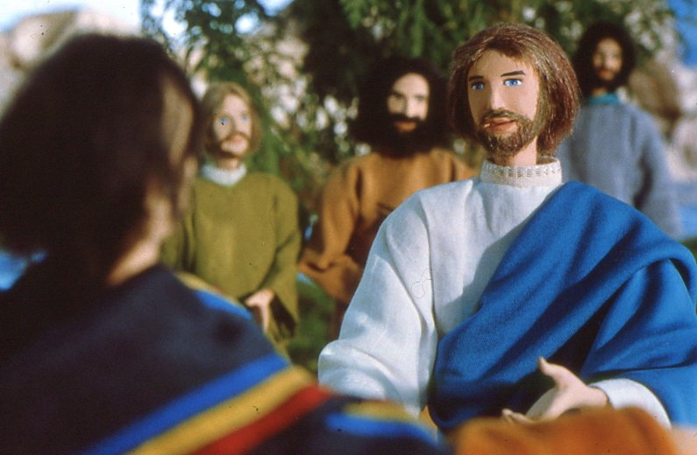
فأوصاه يسوع ألا يخبر أحدا بالأمر

Slide 21
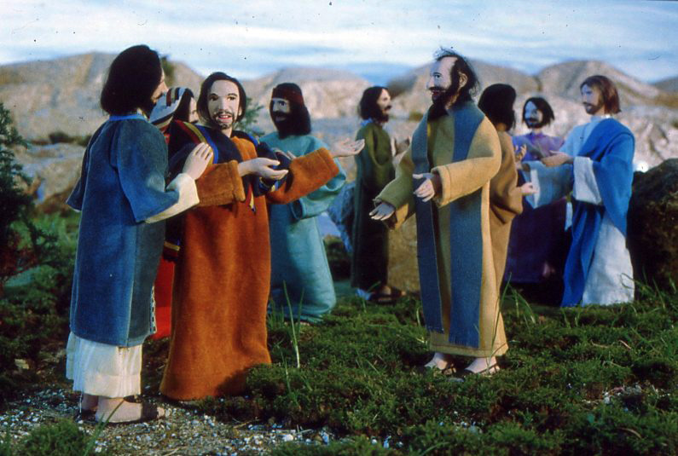

Slide 22
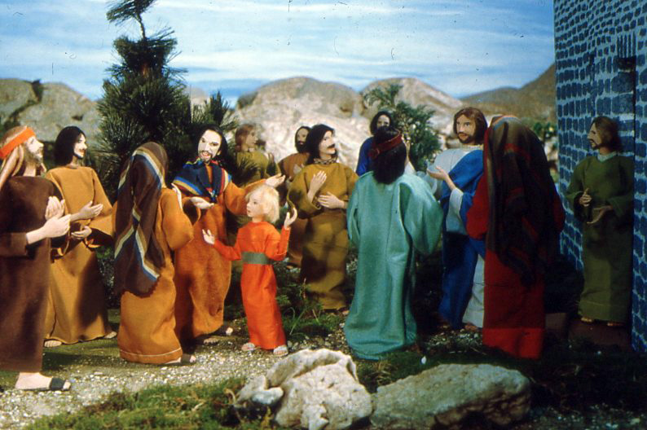
وكان خبره يتسع انتشارا فتتوافد عليه جموع كثيرة لتسمعه وتشفى من أمراضها

Slide 23
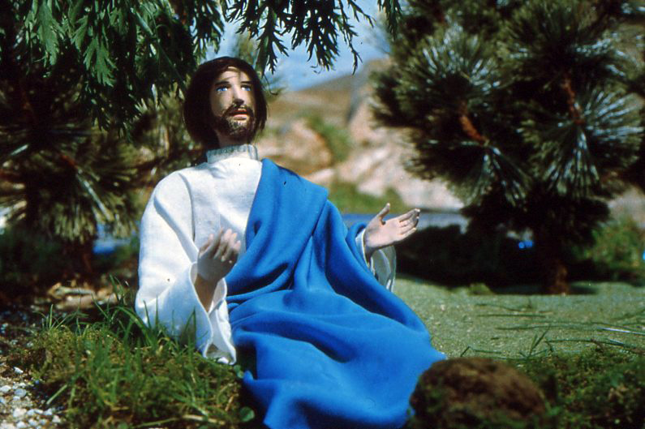
ولكن يسوع كان يعتزل في البراري فيصلي

Slide 24
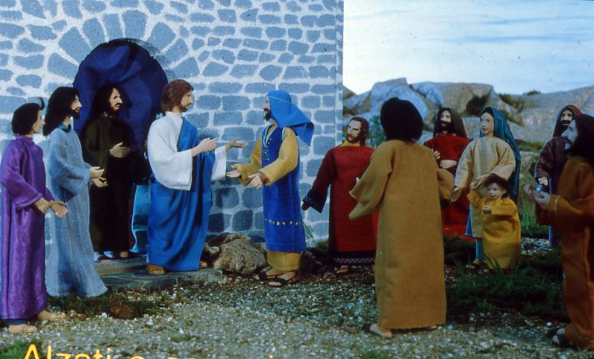
شفاء مقعد في كفرناحوم
شفاء مقعد في كفرناحوم

Slide 25
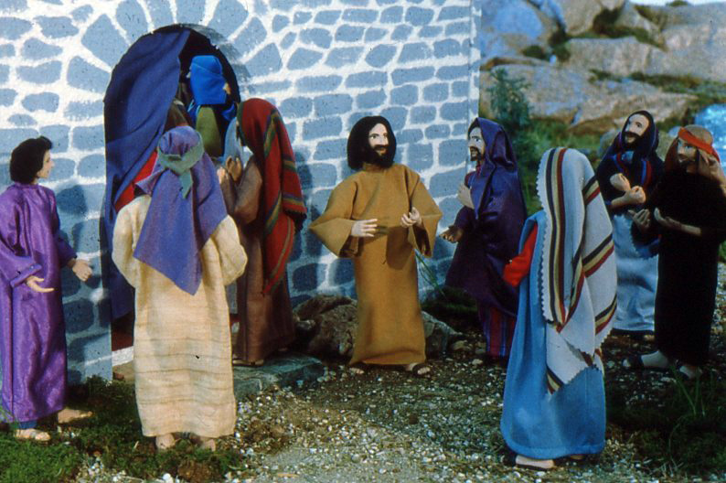
عاد يسوع بعد بضعة أيام الى كفرناحوم فسمع الناس أنه في البيت فاجتمع منهم عدد كثير ولم يبق موضع خاليا حتى عند الباب

Slide 26
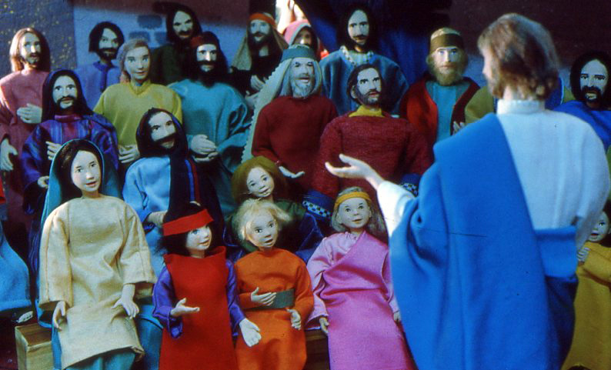
فألقى اليهم كلمة الله

Slide 27
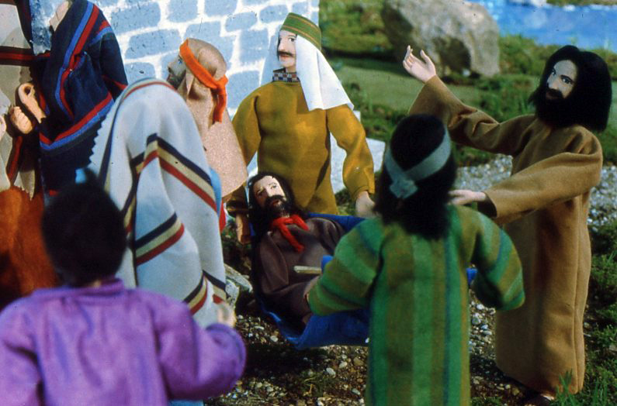
فأتوه بمقعد يحمله اربعة رجال فلم يستطيعوا الوصول اليه لكثرة الزحام

Slide 28
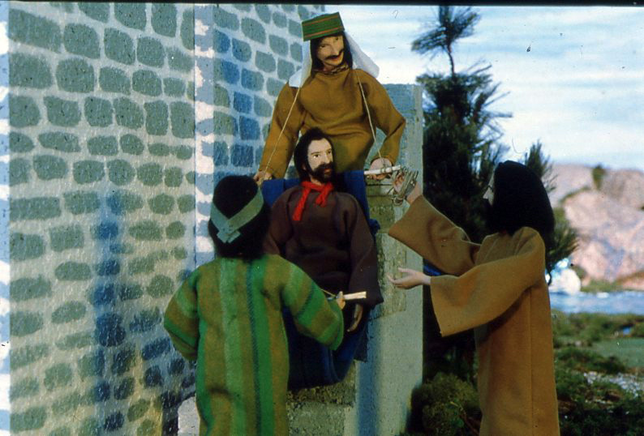

Slide 29
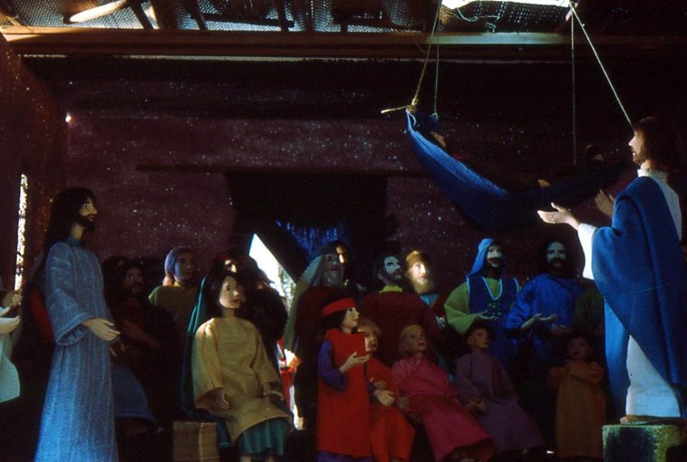
فنبشوا عن السقف فوق الموضع الذي هو فيه ونقبوه ثم دلوا الفراش الذي كان عليه المقعد

Slide 30
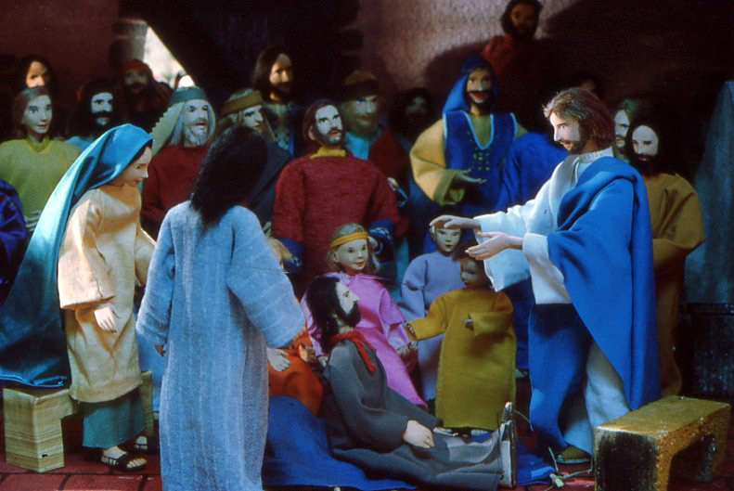

Slide 31
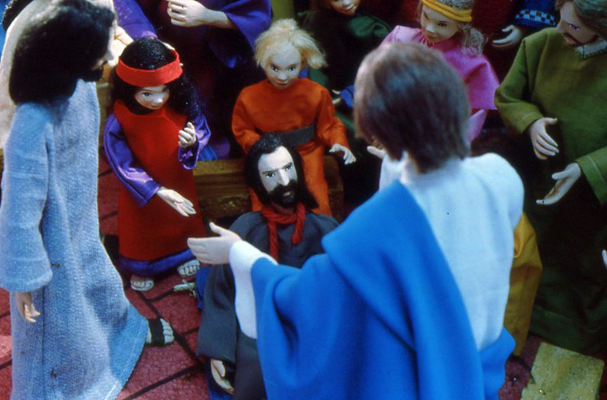
فلما رأى يسوع ايمانهم قال للمقعد : ” يا بني غفرت لك خطاياك“

Slide 32
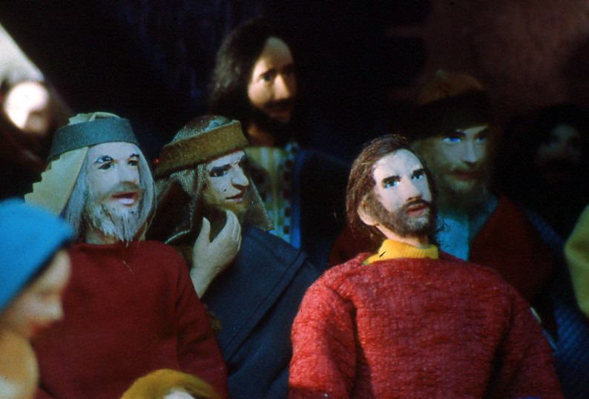
وكان بين الحاضرين هناك بعض الكتبة فقالوا في قلوبهم :ط ما بال هذا الرجل يتكلم بذلك؟ انه يجدف فمن يقدر أن يغفر الخطايا الا الله وحده ” ؟

Slide 33
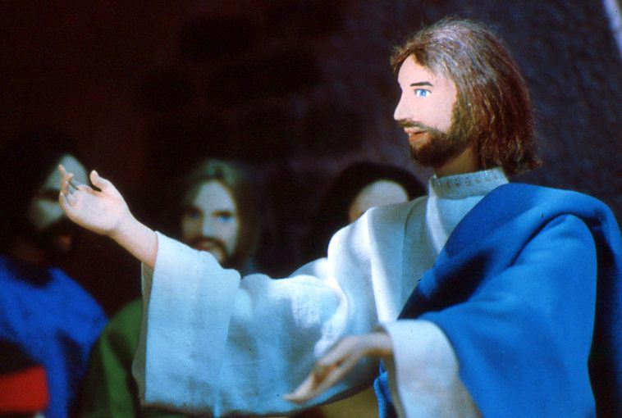
فعلم يسوع في سره أنهم يقولون ذلك في أنفسهم فسألهم :“ أيما أيسر أن يقال للمقعد : غفرت لك خطاياك أم أن يقال : احمل فراشك وامش ؟

Slide 34
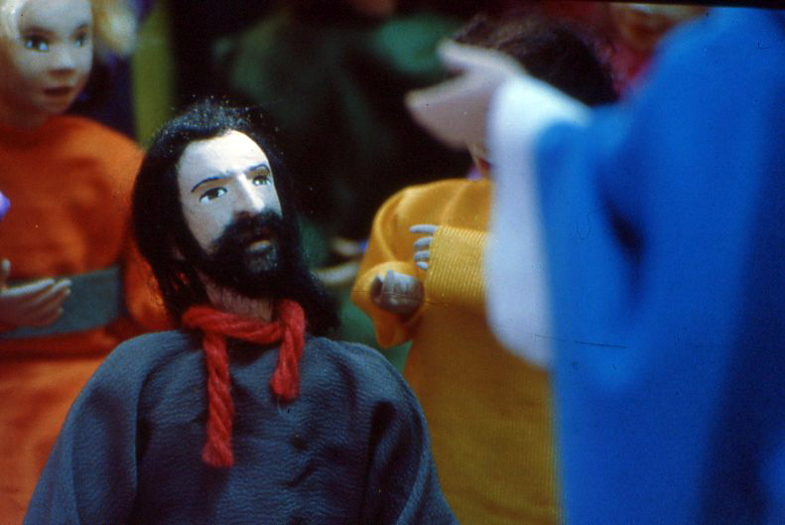
فلكي تعلموا أن ابن الأنسان له سلطان يغفر به الخطايا في الأرض ” ثم قال للمقعد : ” أقول لك

Slide 35
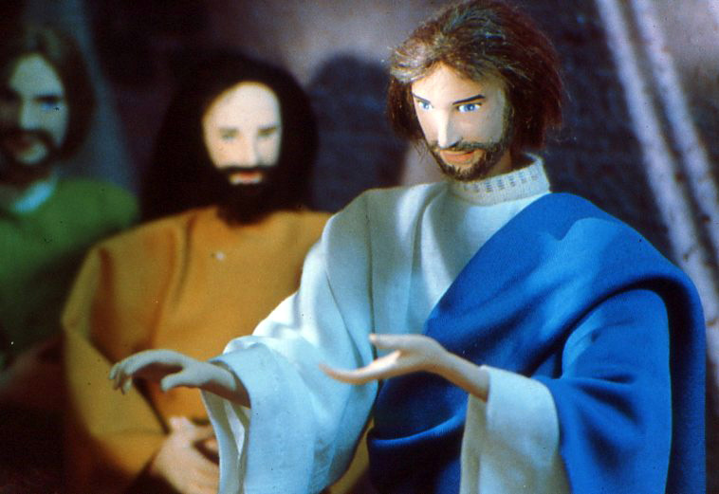
” قم فاحمل فراشك وامش واذهب الى بيتك“

Slide 36
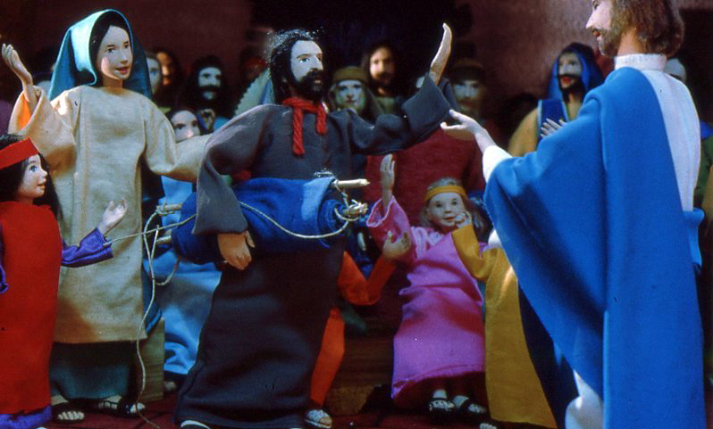
فقام المقعد فحمل فراشه لوقته وخرج بمرأى من جميع الناس

Slide 37
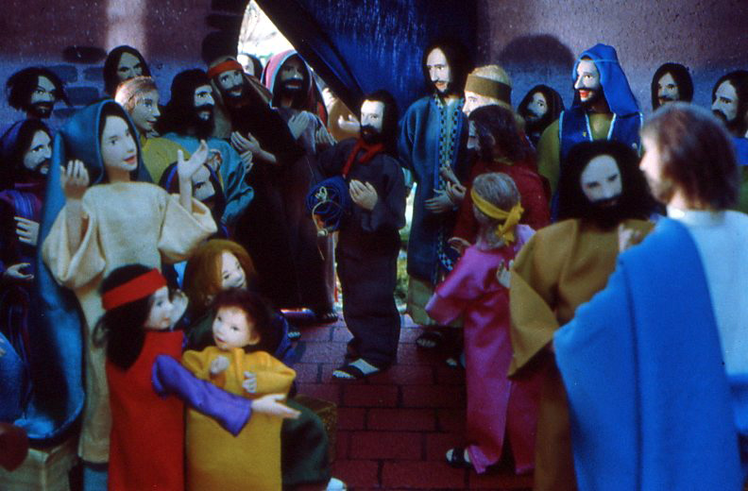
حتى دهشوا جميعا ومجدوا الله وقالوا : ” ما رأينا مثل هذا

